Slide 1


مدرسة الحكمة
قسم الثانوى بنين
فرع النعيمية
توجيه العلوم
عاشر متقدم
الحكمة
معلم المادة : موجه العلوم : مديرالقسم
أ/السيد مصباح أ/عطاحلوم أ/عصام أبوسل

Slide 2

نلتزم ننتصر

Slide 3

تحية عطرة لطلاب الحكمة

Slide 4
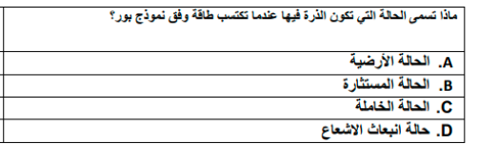
التهيئة الحافزة :

Slide 5
قواعدتوزيع الإلكترونات فى الذرة
الدرس : الثالث
الفكرة الرئيسية

Slide 6

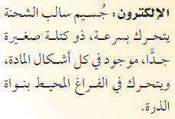
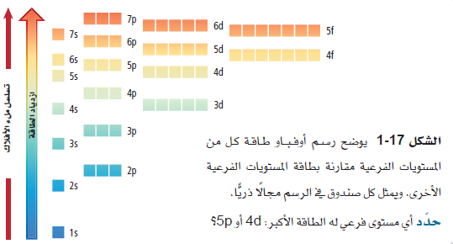


التوزيع الإلكتروني
التوزيع الإلكتروني : هو ترتيب الإلكترونات في الوضع الأقل طاقة والأكثر ثباتا في الحالة المستقرة للذرة.
الرئيسية
مبدأ أوفباو : ينص على أن كل الكترون يشغل المجال الأقل طاقة المتوافر
رسم أوفباو : هو ترتيب المجالات الذرية من الطاقة الأقل إلى الطاقة الأعلى بصورة متسلسلة .

Slide 7
Li 3
1s2 2s1
B 5
1s2 2s2 2p1
Na 11
1s2 2s2 2p6 3s1
Al 13
1s2 2s2 2p6 3s2 3p1

Slide 8
C 6 = 1s2 2s2 2p2
N7 = 1s2 2s2 2p3
11

Slide 9
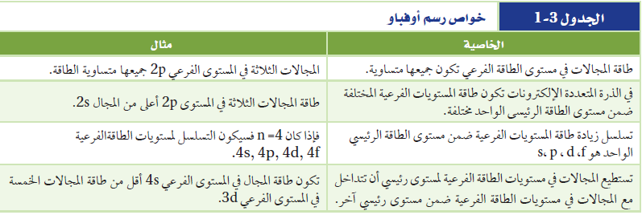
الفصل الأول الإلكترونات في الذرات
التوزيع الإلكتروني
الدرس : الثالث
الرئيسية

Slide 10
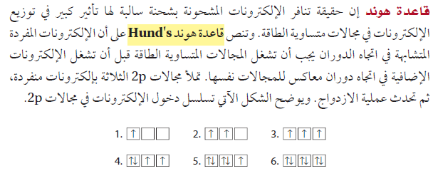
الفصل الأول الإلكترونات في الذرات
التوزيع الإلكتروني
الدرس : الثالث
مبدأ باولي : ينص على أن إلكترونات المجال الذري الواحد لا يزيد على إلكترونين فقط إذا كان الألكترونات تدور في اتجاهين متعاكسين .
قاعدة هوند : تنص على أن الإلكترونات المفردة المتشابهة في اتجاه الدوران يجب أن تشغل المجالات المتساوية الطاقة قبل أن تشغل الإلكترونات الإضافية في اتجاه دوران معاكس للمجالات نفسها
الرئيسية
Notes:
09
+
145

Slide 11
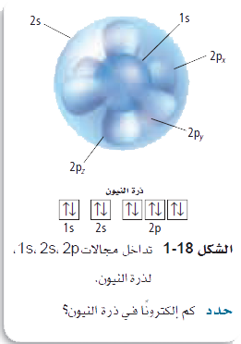
الفصل الأول الإلكترونات في الذرات
التوزيع الإلكتروني
الفكرة الرئيسية
الدرس : الثالث
الرئيسية

Slide 12
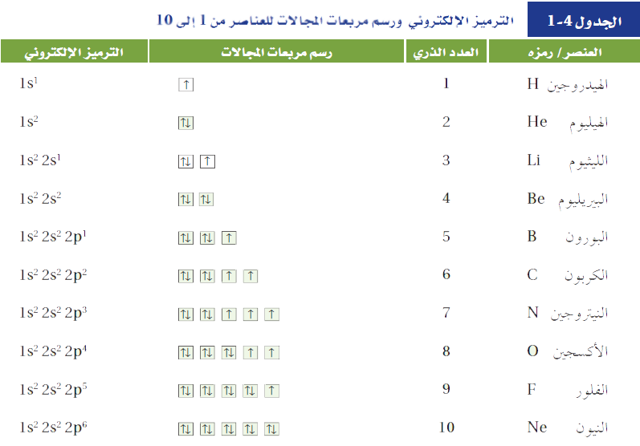
الفصل الأول الإلكترونات في الذرات
التوزيع الإلكتروني
الدرس : الثالث
الرئيسية

Slide 14
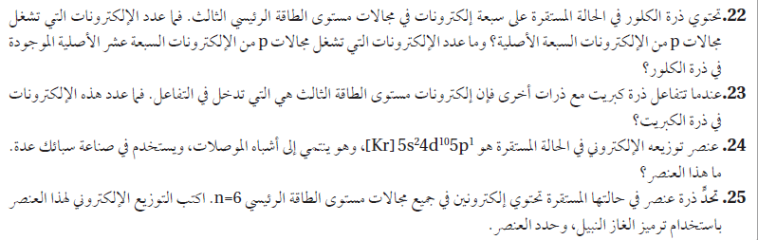
الفصل الأول الإلكترونات في الذرات
التوزيع الإلكتروني
الفكرة الرئيسية
الدرس : الثالث
الرئيسية

Slide 15
Cl17= 1s2 2s2 2p6 3s2 3p5
= [Ne] 3s2 3p5

Slide 16
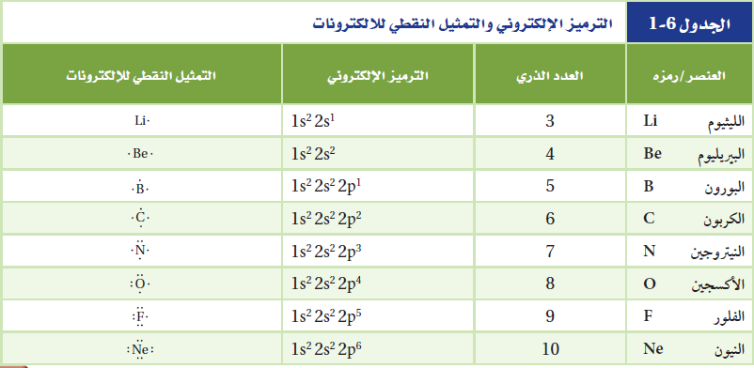
الفصل الأول الإلكترونات في الذرات
التوزيع الإلكتروني
الفكرة الرئيسية
الدرس : الثالث
الرئيسية

Slide 17
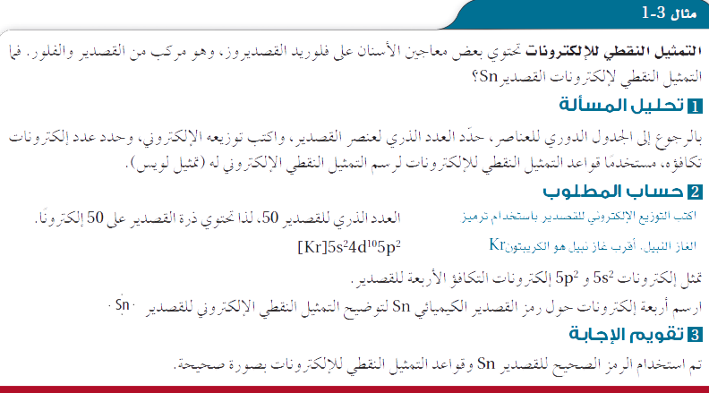
الفصل الأول الإلكترونات في الذرات
التوزيع الإلكتروني
الفكرة الرئيسية
الدرس : الثالث
الرئيسية

Slide 18
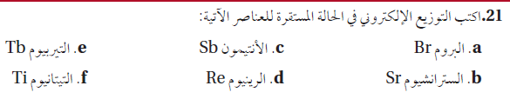
الفصل الأول الإلكترونات في الذرات
التوزيع الإلكتروني
الفكرة الرئيسية
الدرس : الثالث
الرئيسية

